Slide 1
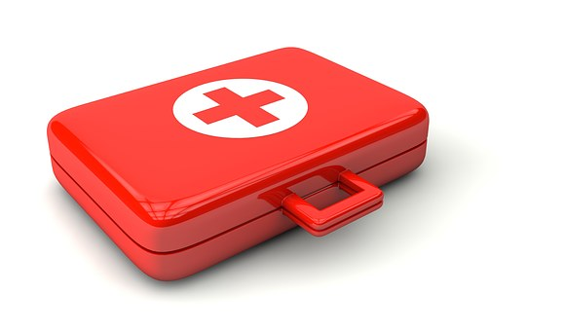
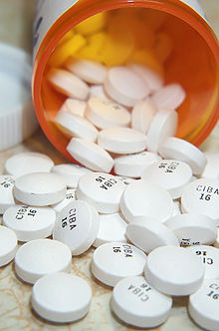
Lääkehoito kotihoidossa

Slide 2
Lääkehoito kotihoidossa
lääkehoidon toteutus ja seuranta
selvitetään asiakkaan tarpeet
sopimus apteekin kanssa (Veturin apteekki)
annosjakelu / dosetti

Slide 3
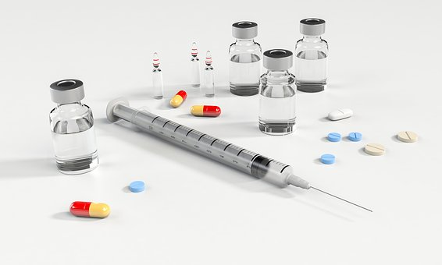
Yleisimmät riskit
väärä lääkeannos
väärä lääke
lääkelista ei ole ajan tasalla
asiakas ottaa lääkkeen väärään aikaan / ei ota ollenkaan
lääkkeiden säilytys kotona

Slide 4
Vastuut
vastuu lääkehoidon kokonaisuudesta on hoitavalla lääkärillä
lähihoitajat
  jakaa lääkkeitä potilaskohtaisiksi annoksiksi
  antaa lääkkeitä, myös PKV-lääkkeitä, luonnollista tietä eli tabletteina, kapseleina, liuoksina, silmä- ja korvatippoina, voiteina, laastareina ja peräpuikkoina
  pistää injektioita ihon alle ja lihakseen
  vaihtaa lääkkeettömän, perusliuosta sisältävän jatkoinfuusion ja hätätilanteessa aloittaa nestehoidon, mikäli laillistettua, lääkehoidon koulutuksen saanutta terveydenhuollon ammattihenkilöä ei ole saatavilla

Slide 5
Lääkehoitosuunnitelma
kotihoidon lääkehoitosuunnitelmaan kirjataan huomioitavat asiat, jotta turvallinen lääkehoito toteutuu
päivitetään säännöllisesti
sisältö s. 175

Slide 6
Haasteita kotihoidossa
asiakkaiden muistamattomuus
hoitokielteisyys
motivaation puute lääkehoitoon
monimutkainen lääkitys
kotiutustilanteet

Slide 7
Tilastoja…
keskimäärin asiakkailla käytössä 7,7 lääkettä
lääkehoitoon liittyvistä virheistä:
  jakovirheitä 45%
  antovirheitä 35%
  tiedonkulkuun liittyviä 21%
  /Tampereen kaupunki 2013

Slide 8
Esimerkkejä
annettiin päiväkäynnin yhteydessä iltalääkkeet
iltalääkkeiden sijaan annettiin aamulääkkeet
pistettiin liikaa insuliinia
ei pistetty insuliinia lainkaan
exelon –laastari jäi vaihtamatta
marevan jäi antamatta / jakamatta
dosetti jaettu väärin

Slide 9
Esimerkkejä
annettiin kahdet aamulääkkeet
asiakas ei ollut kotikäyntilistalla
kotona ei ollut lääkettä jaettavaksi
lääkemuutokset jääneet tekemättä lääkelistaan
kotona useita lääkelistoja, jaettu väärän mukaan

Slide 10
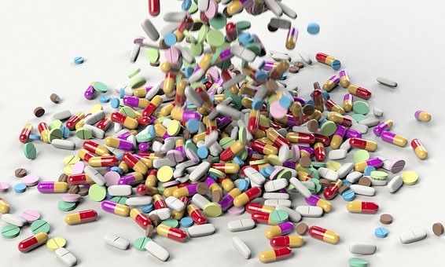
Lääkehoito kotihoidossa -opas
Tehdään lääkehoito kotihoidossa –opas
Kohderyhmä?
Sisältö?
Miten edetään?
Aikataulu?
Koska valmis?
Opasta tehdään koulussa tuntien aikana
Oppaasta tulee kattava ja laaja
Samaan aikaan lääkkeen jako opettajan kanssa lääke

Slide 11
Oppaan sisältö
Lääkehoito kotihoidossa
Lääkkeiden antotavat
Lääkkeiden säilytys ja hävittäminen
Turvallisuus lääkehoidossa
  Riskilääkkeet
  Monilääkitys
Iäkkäiden lääkehoito

